Slide 1
农场灌溉问题及序列模式挖掘问题
汇报人：王泽玺
指导老师：刘全中

Slide 2

目录
01
02
问题描述与问题理解
算法分析
03
04
算法设计
算法复杂度分析
05
算法运行分析

Slide 3
01
问题描述与问题理解

Slide 4
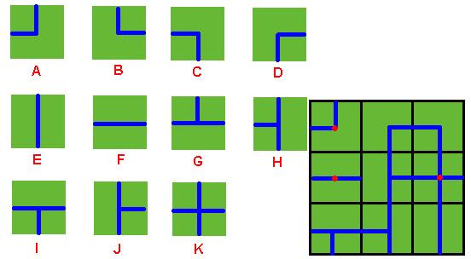
问题描述与问题理解
农场灌溉问题
问题描述：
一农场由图所示的十一种小方块组成，蓝色线条为灌溉渠。若相邻两块的灌溉渠相连则只需一口水井灌溉。方块类型与示例如左图所示
要求：
输入：
给出若干由字母表示的最大不超过50×50具体由(m，n)表示的农场图
输出：编程求出最小需要打的井数。每个测例的输出占一行。当M=N=-1时结束程序
问题理解：
每个方块上的有灌溉渠，如果块与块之间的灌溉渠可以连通，这两个块就只用修建一个水井。所以只需要对每个方块的上下左右四个方向是否含有灌溉渠进行标记，再进行dfs只有灌溉渠连通的方块之间才能进行扩展。所以每一次dfs就会将可以连通的一个子集找出来。遍历所有结点，就可以得到需要修建的井的个数。

Slide 5
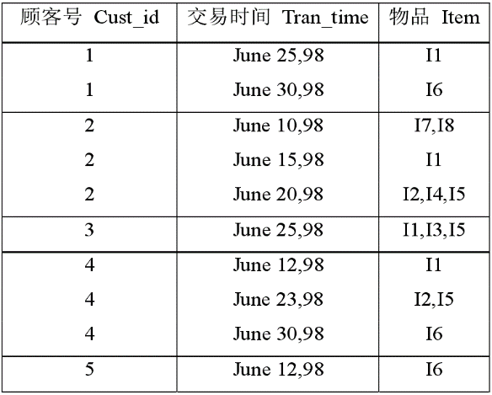
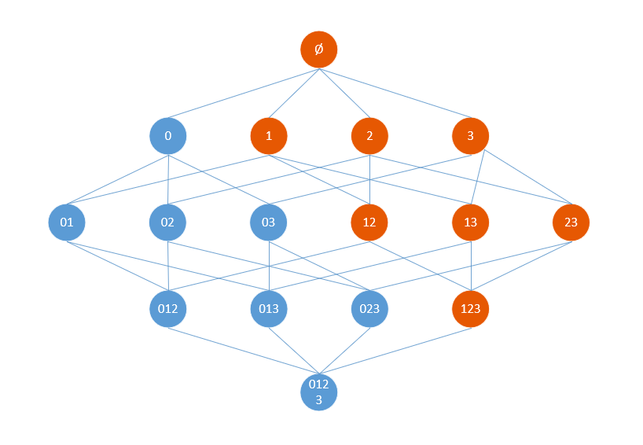
问题描述与问题理解
序列模式挖掘问题
顾客号 | 项集
1 | 1 6
2 | 1 2 4 5 7 8
3 | 1 3 5
4 | 1 2 5 6
5 | 6
问题描述：
图1记录了5个顾客在一个月内的购买行为，为方便处理，按顾客号和时间进行了排序。
假设用户指定的最小支持度minsup=30%,计算满足minsup 要求的频繁序列模式。
图 2
图 1
问题理解：
使用Apriori算法对问题该问题进行求解，将源数据集转化为频繁项集，Aprioir算法支持的格式，如图2所示。
Aprioir算法用于解决大规模数据集的关联分析问题，Apriori算法的主要思想如下：
Apriori定律1：如果一个集合是频繁项集，则它的所有子集都是频繁项集
Apriori定律2：如果一个集合不是频繁项集，则它的所有超集都不是频繁项集
依据这两个定律，不断地对数据集进行扫描、筛选，最后得出最终的频繁项集
图 3

Slide 6
02
算法分析

Slide 7
算法设计
农场灌溉问题
数据结构
将农场中的块抽象成类，类的定义如左图所示
top、bottom、left、right分别代表该方向上是否有灌溉渠
visit代表该块是否被访问
group代表该块的组号

Slide 8
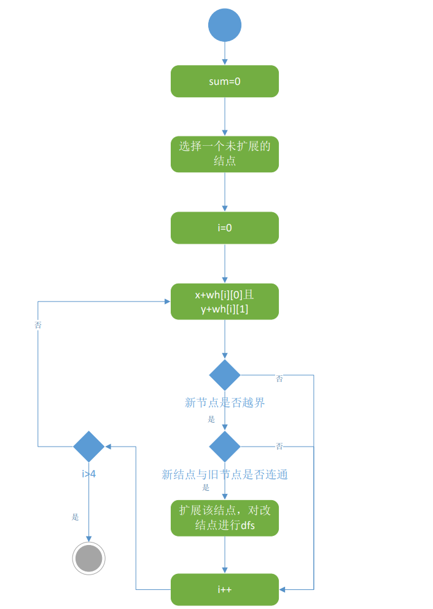
算法设计
农场灌溉问题

Slide 9
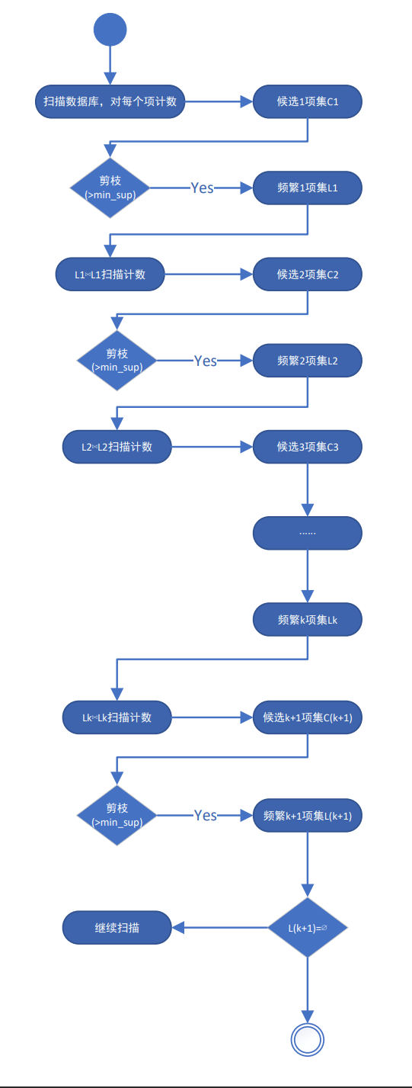
算法设计
序列模式挖掘问题
使用字典来存放项集与出现次数的键值对

Slide 10
03
算法设计

Slide 11
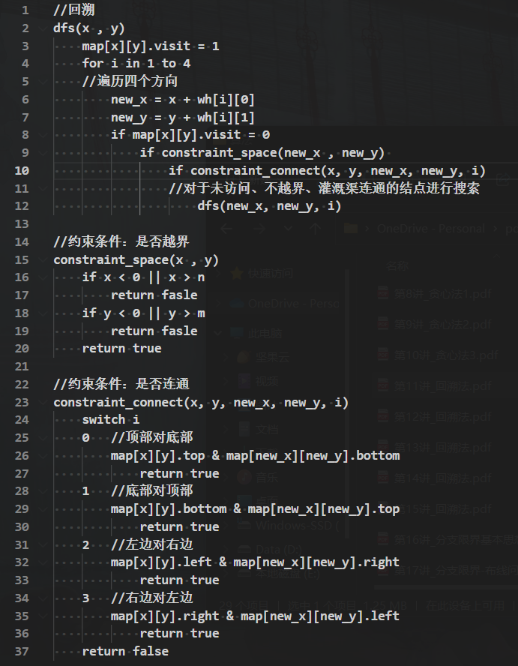
算法设计
农场灌溉问题

Slide 12
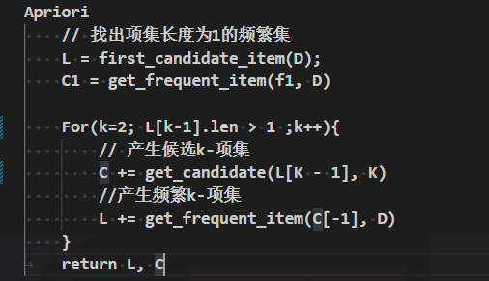
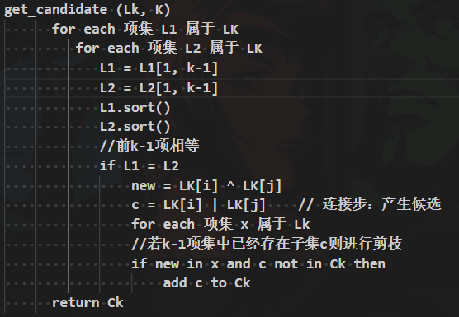
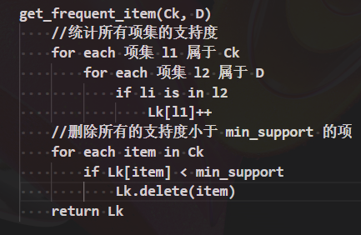
算法设计
序列模式挖掘问题

Slide 13
04
算法复杂度分析

Slide 14
算法复杂度分析
农场灌溉问题
时间复杂度：
(1)在回溯过程中，所有结点有且仅有一次被访问，所以回溯的时间复杂度为：O(n)
(2)约束函数只用判断结点是否越界、是否连通、是否被访问，所以约束函数的时间复杂度为：O(1)
由此可得，该算法的时间复杂度为：O(n)
空间复杂度：
(1)最好情况，农场中的所有结点均不连通，每次回溯只有一层，空间复杂度为：O(1) (2)最坏情况，农场中的所有结点均连通，回溯的层数将是结点的个数，空间复杂度为：O(n)

Slide 15
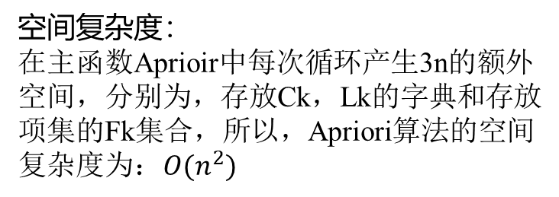
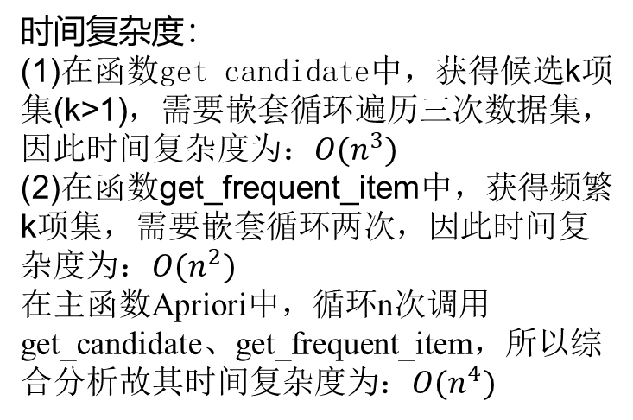
算法复杂度分析
序列模式挖掘问题
时间复杂度：
(1)在函数get_candidate中，获得候选k项集(k>1)，需要嵌套循环遍历三次数据集，因此时间复杂度为：$O(n^{3})$
(2)在函数get_frequent_item中，获得频繁k项集，需要嵌套循环两次，因此时间复杂度为：$O(n^{2})$
在主函数Apriori中，循环n次调用get_candidate、get_frequent_item，所以综合分析故其时间复杂度为：$O(n^{4})$
空间复杂度：
在主函数Aprioir中每次循环产生3n的额外空间，分别为，存放Ck，Lk的字典和存放项集的Fk集合，所以，Apriori算法的空间复杂度为：$O(n^{2})$

Slide 16
05
算法运行分析

Slide 17
算法运行分析
农场灌溉问题
3*3矩阵：25ms
50*50矩阵：581ms
100*100矩阵：2135ms
序列模式挖掘问题:
100行数据：32ms
1000行数据：1897ms
10000行数据：55603ms

Slide 18
感谢聆听！
请老师批评指正！
汇报人：王泽玺
指导教师：刘全中

